Slide 1
Кто такой веб-разработчик?
Выполнила: студентка ППК СГТУ Им. Гагарина Ю. А.
Николаева Дарья Сергеевна
Руководитель: Кудряшова Елена Владимировна

Slide 2
Веб-разработчик – это…
Веб-разработчик — это специалист занимающийся написанием, обновлением, исправлением и совершенствованием алгоритмов для приложений, сайтов и отдельных элементов, с использованием разных языков программирования.
Результат работы веб-разработчика — это интуитивно понятные и дружелюбные для пользователя цифровые продукты, которые мы используем в повседневной жизни. Например, клиент социальной сети, развлекательный портал, банковский софт, онлайн-банк или сервис по просмотру видео. Даже к коду нашего сайта приложил руку веб-разработчик.

Slide 3
Веб-разработчики — самые востребованные из программистов. Этих специалистов много, но работу найти сравнительно легко.
Слово «веб-разработчик» кажется вполне понятным — очевидно же, что он разрабатывает что-то для веба. На деле всё не так просто. Современный интернет мало похож на веб девяностых или нулевых: технологий столько, что уследить за всем сразу просто нереально.

Slide 4
Поэтому в профессии веб-разработчика есть три больших специализации:
Frontend-разработчик — программист, который создаёт интерфейс, видимую часть приложения. Она, как кассир в McDonald’s, берёт на себя общение с клиентом, принимает заказы. Когда мы заходим на сайты, мы обычно нажимаем на кнопки или отправляем товар в корзину. За всё это отвечает frontend. Нас не интересует, что там внутри, — главное, чтобы всё хорошо работало. Ну а если мобильная версия сайта по бокам вылезает за экран — виноват frontend-разработчик.
Backend-разработчик — отвечает за внутренности, серверную часть сайта. Как повар в McDonald’s, он принимает заказы от кассира, готовит и передаёт обратно на кассу. Если вы поставили галочку напротив «китайские чайники до 2 000 рублей», а сайт показал гаечные ключи — передайте привет backend-разработчику.
Fullstack-разработчик — многостаночник, который умеет и backend, и frontend. Как хозяин небольшого кафе, который принимает заказы, готовит и разносит еду. Делает он всё немного медленнее, а навыки до идеала прокачать сложно. Зато в курсе всех процессов — от и до. Опытные разработчики говорят, что в fullstack проще прийти из backend.

Slide 5
Языки для фронтенд-разработчиков
Основной стек фронтенд-разработчика — HTML, CSS и JavaScript. HTML (HyperText Markup Language) — это основа разметки веб-страниц. С его помощью создают абзацы, заголовки и гиперссылки, добавляют изображения и другие объекты.
HTML-код объясняет браузеру, что отобразить на странице. У каждого элемента есть свой тег, заключённый в скобки.

Slide 6
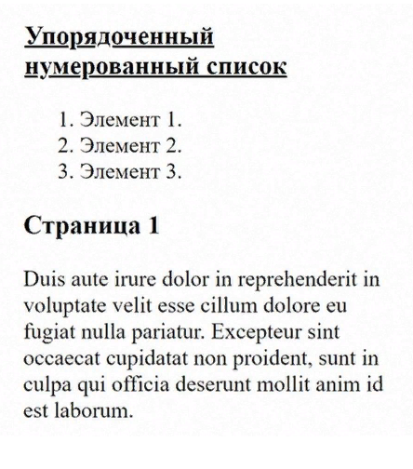
Вот пример HTML-кода:
Вывод этого кода:

Slide 7
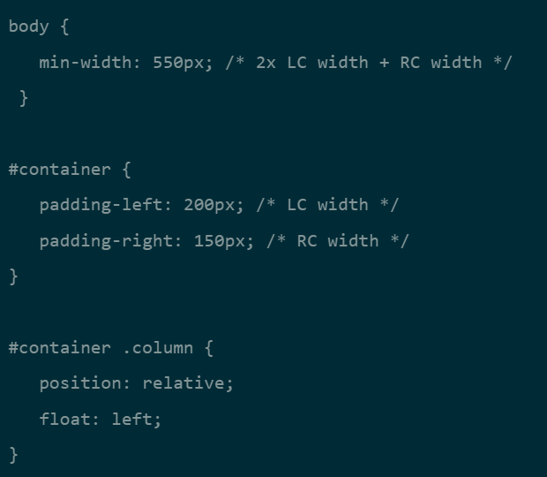
CSS — язык разметки стилей.
CSS (Cascading Style Sheets, каскадные таблицы стилей) — язык описания внешнего вида HTML-документа. Это одна из базовых технологий в современном интернете. Практически ни один сайт не обходится без CSS, поэтому HTML и CSS действуют в единой связке.
Он позволяет установить размеры отступов, выбрать нужный шрифт и стиль текста, настроить цвет фона, прозрачность элементов и другие параметры.

Slide 8
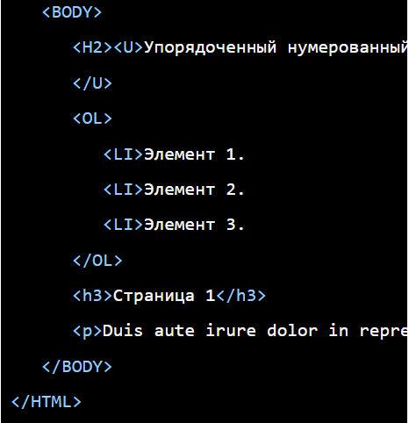
Добавим в предыдущий пример CSS-разметку:
Вывод кода:

Slide 9
Перспективы профессии
Сегодня все идут в веб. Пандемия дала мощный толчок развитию облачных сервисов, бизнес ищет эффективные IT-решения и внедряет цифровые инструменты. Активно развиваются искусственный интеллект, чат-боты и виртуальные помощники, прогрессивные веб-приложения (PWA), совершенствуются веб-поиск и навигация.
В отрасли дефицит кадров: по оценкам представителей рынка, всего в российской IT-индустрии не хватает от 500 тыс. до 1 млн человек, а веб-разработчики входят в топ-10 самых востребованных профессий 2021 года.

Slide 10
Веб-разработчик – самая востребованная профессия в сфере программирования. Направление активно развивается, а специалисты зарабатывают хорошие деньги. С точки зрения доступной информации сейчас лучшее время для освоения веб-программирования, поэтому не бойтесь JavaScript или сложных английских терминов – результат вас приятно удивит!

